Slide 1

Университет: территория поддержки
Чиркина Римма Вячеславовна
Заведующая кафедрой юридической психологии и права факультета Юридическая психология ФГБОУ ВО МГППУ,
кандидат психологических наук, доцент.

Slide 2
Социальная ситуация развития Риски подростково-юношеского периода
Нарушения значимых социальных отношений: буллинг и кибербуллинг, социальный остракизм (игнорирование, исключение, отвержение), конфликтные отношения в семье и референтных группах, насилие и виктимблейминг, груминг и пр.
Деструктивные копинг-стратегии, в т.ч., аддиктивное поведение (химические и нехимические зависимости)
Мода на патологию, нарушение идентичности
Несформированность социальных и регуляторных навыков
Отсутствие мотивации к обучению, профессиональному в т.ч.
Нарушение базовых потребностей (в принятии, самоуважении, контроле и осмысленном существовании)

Slide 3
Объяснительные конструкты и методологические основания всех уровней профилактики отклоняющегося поведения
Отклоняющееся поведение
нарушения социальной ситуации развития, которые приводят к социально-психологической дезадаптации, то есть нарушениям других систем отношений ребенка.
деформации смыслового содержания и условий протекания ведущей деятельности, т.е. нарушение смысловой регуляции.

Slide 4

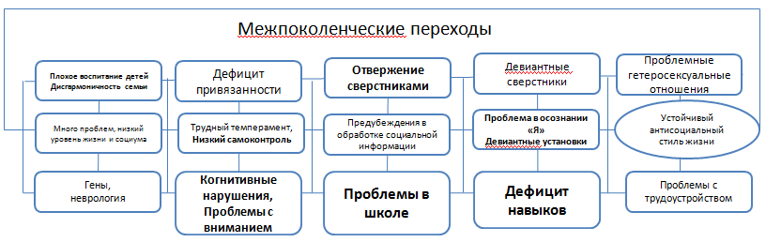
Модель совокупности рисков в процессе развития устойчивого антисоциального поведения (Lösel, Bender, 2003)
Разные формы манифестаций несовершеннолетних
Детство Подростничество Ранняя зрелость
Явные/скрытые проблемы с поведением,
Уклонение от ответственности
(за агрессию, воровство, ложь, прогулы и тд.)
Тяжёлые/с применением насилия правонарушения, ранние аресты, синдром проблемного поведения («употребление ПАВ», рискованное поведение и т.д.)
Криминализация (тяжёлая степень, насилие), антисоциальная личность

Slide 5
Основы психопрофилактики
Психопрофилактику можно определить как направление деятельности педагогического коллектива, целью которого является предупреждение отклонений в развитии и поведении обучающихся через создание условий для успешного формирования и развития их личностных ресурсов, способствующих преодолению различных трудных жизненных ситуаций и влияющих на повышение устойчивости к неблагоприятным факторам.
Требования к организации психопрофилактики:
Комплексный или системный подход.
Создание профилактического пространства.
Субъектный подход к психопрофилактике.

Slide 6
Уровень углубленной комплексной диагностики
Структурированная оценка социальной ситуации развития
Психодиагностический комплекс оценки отклоняющегося поведения несовершеннолетних может включать такие инструменты как:
Оценка рисков и возможностей (основа кейс-менеджмента)
Неструктурированное глубинное интервью
Шкалы, карты и листы наблюдений за поведением
Опросник по выявлению эмоциональных проблем
Диагностические шкалы поведенческих нарушений
Карта наблюдения для выявления внешних физических и поведенческих проявлений, характерных для ребенка пережившего ситуацию насилия
Шкалы социального остракизма и нарушенных потребностей
Диагностика диссоциальных черт личности
Темная триада и др.
*Пакет диагностических материалов с методическим сопровождением разработан в МГППУ , 2017-2020 гг.

Slide 7
Исследование Е.Э.Бойкиной – 2021 г. Бойкина Е.Э. Агрессия сквозь призму социального остракизма [Электронный ресурс] // Современная зарубежная психология. 2019. Т. 8. № 3. С. 60-67. doi: 10.17759/jmfp.2019080307(0,81 п.л.)
Социальный остракизм опосредует различия в факторной структуре антисоциального поведения в группах остракированных и не остракированных несовершеннолетних:
 | Остракированные с антисоциальным поведением | Не остракированные с антисоциальным поведением
1 группа факторов: | «дезадаптивность» - «принятие ответственности» и «планирование решения проблем» | «дезадаптивность» - «дистанцирование» и «бегство/избегание»
2 группа факторов | потребности в «принадлежности», «самоуважении», «осмысленном существовании», «контроле» + «экстраверсия» и «спонтанность» | потребности в «принадлежности», «осмысленном существовании» + «склонность к агрессивному поведению»
12
Notes:
- у остракированных несовершеннолетних с антисоциальным поведением наиболее близкими к фактору дезадаптивности являются копинг-стратегии «принятие ответственности» и «планирование решения проблем», рассматриваемые преимущественно как адаптивные. В пространстве факторов потребностей и индивидуально-личностных характеристик обнаружена высокая концентрация параметров, свидетельствующую об их тесной взаимосвязи: потребности в принадлежности, самоуважении, осмысленном существовании, контроле, экстраверсия и спонтанность.
- у не остракированных несовершеннолетних с антисоциальным поведением наиболее близкими к фактору дезадаптивности стали стратегии «дистанцирование» и «бегство/избегание». В данной группе также обнаружены тесные связи следующих факторов: потребности в принадлежности, осмысленном существовании и склонности к агрессивному поведению.
Это единственный Профиль в исследовании, в модели которого нами обнаружена склонность к агрессивному поведению как значимая связь с другими проекционными параметрами.

Slide 8
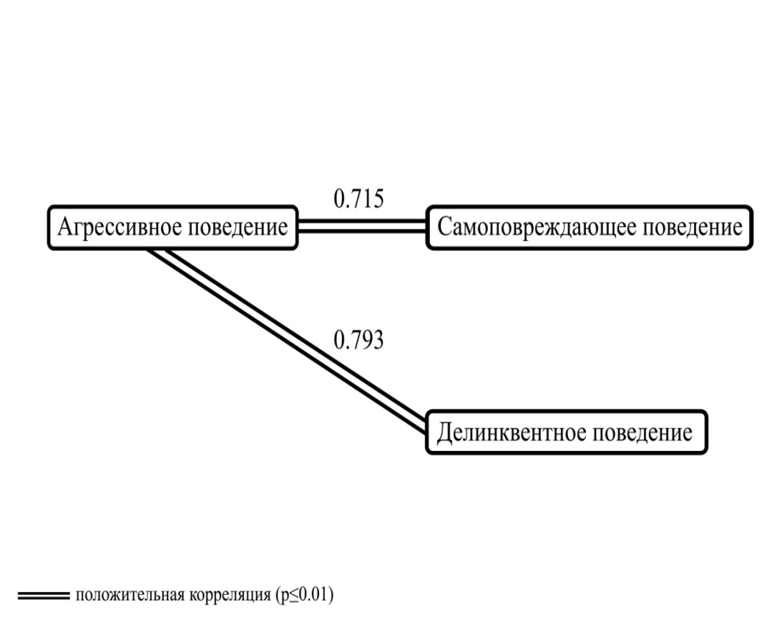
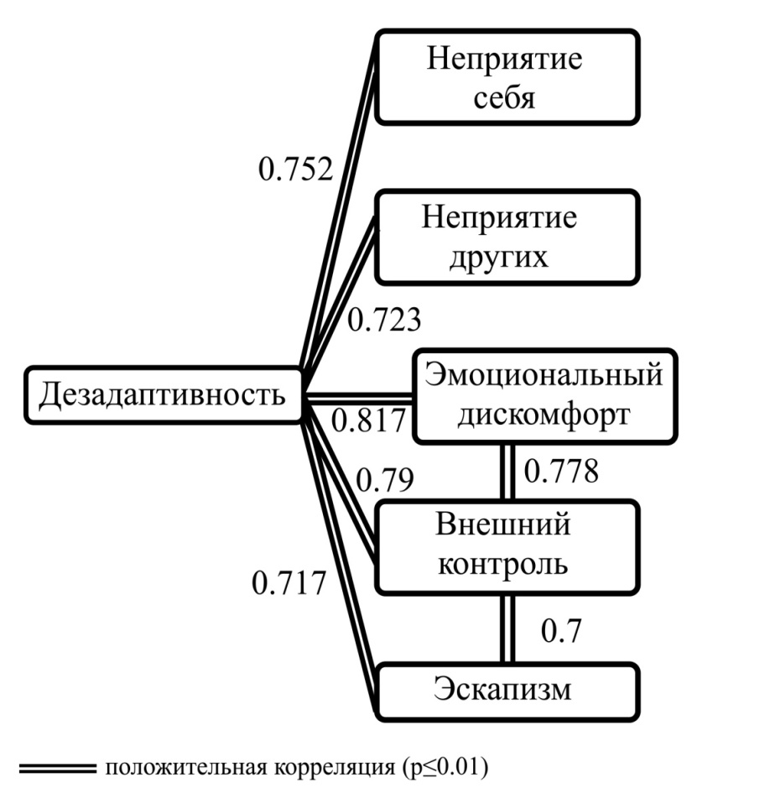
Сравнение корреляционных плеяд для групп «Остракированные» и «Не остракированные»
Рисунок 1 - Корреляционная плеяда Профилей 1.1 и 1.2 (остракированные) при пороге t=0,7
Бойкина Е.Э., Чиркина Р.В. Социальный остракизм: современное состояние проблемы, методология и методы исследования [Электронный ресурс] // Психология и право. 2020. Том 10. № 1. С. 152–164. doi:10.17759/psylaw.2020100114
Рисунок 2 - Корреляционные плеяды Профилей 2.1 и 2.2 (не остракированные) при пороге t=0,7
21

Slide 9



АПРОБАЦИЯ СИСТЕМНОЙ МОДЕЛИ ПРОФИЛАКТИКИ СОЦИАЛЬНЫХ РИСКОВ В ОРГАНИЗАЦИЯХ ДЛЯ ДЕТЕЙ-СИРОТ И ДЕТЕЙ, ОСТАВШИХСЯ БЕЗ ПОПЕЧЕНИЯ РОДИТЕЛЕЙ
2021

Slide 10


Полный цикл деятельности психолога
СООБЩЕСТВА ПОДДЕРЖКИ
ДЛЯ
ЦССВ «Каховские ромашки»
РЦ «Спутник»
ЦССВ им. Ю.Н. Никулина

Slide 11

МОДЕЛЬ профилактики всех форм отклоняющегося поведения
НЕСПЕЦИФИЧЕСКАЯ ПРОФИЛАКТИКА
Субъекты: Все воспитанники. Все сотрудники. Все значимые взрослые и члены семей. Сообщества.
Объекты: атмосфера и организация жизни всего Центра и отдельных групп: правила, нормы, ритуалы, атрибутика. События. Подструктуры Центра. Методы: замещающая социальная ситуация развития., создание сообществ, поддержка позитивных изменений, навыковый подход и др.
ПЕРВИЧНАЯ
ПРОФИЛАКТИКА
ВТОРИЧНАЯ
ПРОФИЛАКТИКА
ТРЕТИЧНАЯ
ПРОФИЛАКТИКА
технологии профилактики,
направленные на
предупреждение
конкретных проблем
и рисков.
технологии работы с выявленными случаями первичных нарушений
технологии мотивации к изменениям, реабилитации и снижения рецидива; модель индивидуального сопровождения: консилиум, кейс-менеджмент, менторинг
СПЕЦИФИЧЕСКАЯ ПРОФИЛАКТИКА

Slide 12

ТЕХНОЛОГИИ ПЕРВИЧНОЙ ПРОФИЛАКТИКИ
ОТ ПРОБЛЕМ – К НАВЫКАМ
ПОДДЕРЖКА ПОЗИТИВНЫХ ИЗМЕНЕНИЙ
КУЛЬТУРА ПРИНЯТИЯ
ЗНАЧИМЫЙ ВЗРОСЛЫЙ
ОТВЕТСТВЕННОСТЬ ЗА СЕБЯ И ДРУГИХ
ПРАВИЛА И НОРМЫ
ОСОЗННАОСТЬ/РЕФЕЛЕКСИЯ
КОМПЕТЕНТНОСТЬ
ИНИЦИАТИВНОСТЬ
дети
ВЗРОСЛЫЕ
СРЕДА
Notes:
ПОВЕДЕНЧЕСКИЕ И ЭМОЦИОНАЛЬНЫЕ ПРОБЛЕМЫ МОЖНО ПРЕОДОЛЕТЬ С ПОМОЩЬЮ НУЖНОГО НАВЫКА
НАВЫКИ САМОРЕГУЛЯЦИИ И СОЦИАЛЬНОЙ КОММУНИКАЦИИ ФОРМИРУЮТСЯ В УСЛОВИЯХ ПРИНЯТИЯ ОБЩИХ ПРАВИЛ
АНТИБУЛЛИНГОВЫЕ ЭФФЕКТЫ: ПОДДЕРЖКА ДОСТИЖЕНИЙ СО СТОРОНЫ ЗНАЧИМОГО ОКРУЖЕНИЯ, УДОВЛЕТВОРЕННОСТЬ ОБЩЕНИЕМ, ОТВЕТСТВЕННОСТЬ ЗА СЕБЯ И ГРУППУ
ЭФФЕКТИВНОСТЬ ДОКАЗАНА С ПОМОЩЬЮ ИССЛЕДОВАНИЙ

Slide 13
Концепция восстановительного подхода
в работе куратора
Восстановительный подход - это система теоретических представлений и набор способов, процедур и приемов работы, используемых в ситуации конфликта, в обстоятельствах эскалации взаимонепонимания, отчуждения и напряженности в отношениях между людьми и всплеска насилия, а также в организации взаимодействия людей в процессе решения коллективных задач и воспитательной работе.
Принципы ВП:
добровольность участия
передача ответственности за разрешение конфликта участникам
акцент на восстановление отношений и заглаживание вреда
вовлечение позитивных ресурсов социального окружения
конфиденциальность процесса
забота о будущем

Slide 14

ВОСТАНОВИТЕЛЬНЫЙ ПОДХОД ТЕХНИКИ И ТЕХНОЛОГИИ
Круг поддержки сообщества
Семейная и Школьная восстановительные конференции
Программа примирения/ восстановительная медиация
Медиация ровесников
Медиация в работе с буллингом
Восстановительная программа в работе с многоуровневым конфликтом
Уличная медиация
ЦЕНТР РАЗВИТИЯ И ИССЛЕДОВАНИЙ ВОССТАНОВИТЕЛЬНОГО ПРАВОСУДИЯ МГППУ:
Обучение студентов восстановительным технологиям
- Организация службы медиации
Notes:
Разработаны в противовес подходам, ориентированным на наказание, устрашение, стигматизацию и десубъективацию
«Круг сообщества» - программа с доказанной эффективностью, победитель Конкурса лучших практик -2018 г. Федерации психологов образования России.
Направлено на формирование: социальных норм и ценностей, безопасных отношений, целеполагания, способности к разрешению и предупреждению конфликтов (медиативные компетенции), ответственности, исцелению жертвы, выработки совместных решений, моральных установок, восстановление нарушенных отношений в коллективе, семье и других социальных группах.
В проекте эту тему ведет Путинцева Наталья Владимировна,
педагог-психолог, ведущая восстановительных
программ, член Еврофорума по восстановительному правосудию
Круг поддержки сообщества (применяется в проведении собраний, разборе сложных случаев, проблемных ситуаций, планировании событий, в конфликтных ситуациях и пр.).
Семейная и Школьная восстановительные конференции,
Программа примирения/ восстановительная медиация,
Медиация ровесников,
Медиация в работе с буллингом,
Восстановительная программа в работе с многоуровневым конфликтом,
Уличная медиация и др.

Slide 15
Восстановительный подход на разных уровнях профилактики
Поскольку нарушения дисциплины всегда носят конфликтный характер, одним из действенных инструментов становятся технологии восстановительного подхода: Круг сообщества, Школьная и Семейная конференция, медиация сверстников и др. Эти же инструменты могут применяться и как профилактическая мера. Относятся к практикам с доказанной эффективностью.
ВП реализуется в формате Школьных и Территориальных служб примирения (ШСП и ТСП). Пакет документов по внедрению школьных служб примирения https://yadi.sk/d/tHe4yYc-3GqLLq.
Успешный опыт применения восстановительных технологий в организациях СПО – Самарская область, Волгоградская и др., где есть ШСП и ТСП (журнал Вестник восстановительной юстиции, https://www.elibrary.ru/contents.asp?titleid=40829)

Slide 16
Консилиум / Совет профилактики
Проведение в формате восстановительной программы «Круг сообщества» в два этапа с участием ребенка и подготовительный этап - педконсилиум
Назначается кейс-менеджер, который аккумулирует информацию в форме Структурированной оценки социальной ситуации (это может быть классный руководитель/куратор, психолог)
В работу может включаться наставник –волонтер.
Формируется группа поддержки, которую определяет подросток (агенты поддержки изменений)
Индивидуальная программа сопровождения начинается на фоне участия в программах первичной профилактики
Мониторинг динамики изменений и процесса сопровождения обеспечивается при участии всех агентов изменений

Slide 17
Категории случаев, по которым проводятся восстановительные программы с участием несовершеннолетних
Ситуации правонарушений н-л | Некриминальные ситуации
Преступления несовершеннолетних | Семейные конфликты/ проблемные, сложные ситуации
Общественно опасные деяния несовершеннолетних, не достигших возраста уголовной ответственности | Школьные конфликты/ проблемные, сложные ситуации
Административные правонарушения несовершеннолетних, приведшие к причинению вреда

Slide 18
Благодаря восстановительному подходу люди могут научиться:
уважительно слушать и говорить, выстраивать конструктивный диалог, договариваться
брать ответственность за свои слова и поступки
управлять своими чувствами и понимать чувства других
внятно и уверенно высказываться о том, что его волнует
рефлексировать своё поведение по отношению к окружающим
конструктивно разрешать конфликты
сотрудничать при постановке коллективных задач и их реализации
осознанно проживать свою жизнь

Slide 19
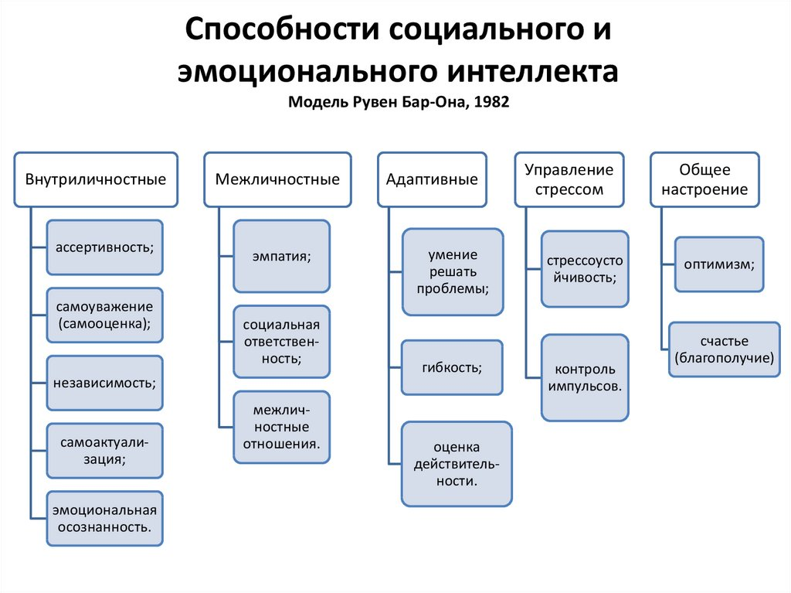
Социально-эмоциональные навыки в контексте образования

Slide 20


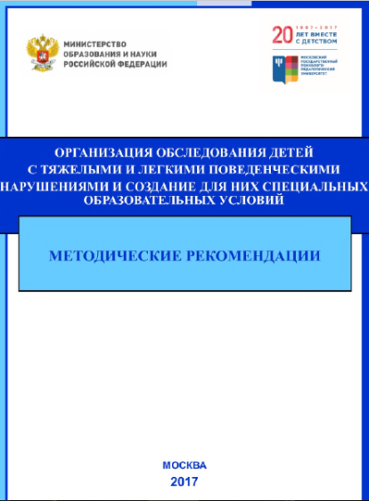
Разработки МГППУ

Slide 21
Обучение и повышение квалификации в МГППУ
Проектирование системы профилактики девиантного поведения в организациях для детей-сирот и детей, оставшихся без попечения родителей (36 часов)
Профилактика и сопровождение несовершеннолетних с аддиктивным поведением (вариативная модульная программа 72 часа + 36 часов дополнительный модуль по проблемам применения допинга для тренеров и спортивных педагогов)
Восстановительные технологии в работе с несовершеннолетними, их семьями и социальным окружением (108 часов: вариативная комбинация трех модулей по 36 часов, с международным участием)
Современные технологии управления социальными рисками в сфере детства (108 часов: вариативная комбинация трех модулей по 36 часов, с международным участием)
Постинтернатное сопровождение молодежи группы риска: профессиональный менторинг и другие социальные интервенции (российско-израильская программа, 72 часа).

Slide 22
Полезные ссылки
Бойкина Е.Э. Агрессия сквозь призму социального остракизма [Электронный ресурс] // Современная зарубежная психология. 2019. Т. 8. № 3. С. 60-67. doi: 10.17759/jmfp.2019080307(0,81 п.л.)
Богданович Н.В., Делибалт В.В. Профилактика девиантного поведения детей и подростков как направление деятельности психолога в образовательных учреждениях [Электронный ресурс] // Психология и право. 2020. Том 10. № 2. С. 1–14. doi:10.17759/psylaw.2020100201
Дозорцева Е.Г., Ошевский Д.С., Сыроквашина К.В. Психологические, социальные и информационные аспекты нападений несовершеннолетних на учебные заведения [Электронный ресурс] // Психология и право. 2020. Том 10. № 2. С. 97–110. doi:10.17759/psylaw.2020100208
Методические материалы по признакам девиаций, действиям специалистов системы образования в ситуациях социальных рисков и профилактике девиантного поведения обучающихся. М: МГППУ, - 2018 г. https://mgppu.ru/about/publications/deviant_behaviour
Пакет документов по внедрению школьных служб примирения https://yadi.sk/d/tHe4yYc-3GqLLq.
Стратийчук Е.В., Чиркина Р.В. Позиция учителя в школьном буллинге [Электронный ресурс] // Современная зарубежная психология. 2019. Том 8. № 3. С. 45–52. doi:10.17759/jmfp.2019080305
Sommer F., Leuschner V., Scheithauer H. Bulling, romantic rejection, and conflicts with teachers: the crucial role of social dynamics of school shootings – A systematic review // International Journal of Developmental Science. 2014. Vol. 8. P. 3 - 24. doi:10.3233/DEV-140129

Slide 23
Полезные ссылки
Богданович Н.В., Делибалт В.В. Профилактика девиантного поведения детей и подростков как направление деятельности психолога в образовательных учреждениях [Электронный ресурс] // Психология и право. 2020. Том 10. № 2. С. 1–14. doi:10.17759/psylaw.2020100201
Дозорцева Е.Г., Ошевский Д.С., Сыроквашина К.В. Психологические, социальные и информационные аспекты нападений несовершеннолетних на учебные заведения [Электронный ресурс] // Психология и право. 2020. Том 10. № 2. С. 97–110. doi:10.17759/psylaw.2020100208
Методические материалы по признакам девиаций, действиям специалистов системы образования в ситуациях социальных рисков и профилактике девиантного поведения обучающихся. М: МГППУ, - 2018 г. https://mgppu.ru/about/publications/deviant_behaviour
Организация просветительской работы с родителями по вопросам профилактики девиантного поведения несовершеннолетних. Методические рекомендации для руководителей образовательных организаций / Дворянчиков Н.В., Делибалт В.В., Казина А.О., Лаврешкин Н.В., Вихристюк О.В., Гаязова Л.А., Власова Н.В., Богданович Н.В., Чернушевич В.А., Чиркина Р.В., – Москва : ФГБОУ ВО МГППУ, 2018. – 60 с.
Стратийчук Е.В., Чиркина Р.В. Позиция учителя в школьном буллинге [Электронный ресурс] // Современная зарубежная психология. 2019. Том 8. № 3. С. 45–52. doi:10.17759/jmfp.2019080305
Сыроквашина К.В., Дозорцева Е.Г. Психологические факторы риска суицидального поведения у подростков // Консультативная психология и психотерапия. 2016. Том 24. № 3. С. 8–24. doi:10.17759/cpp.2016240302
Sommer F., Leuschner V., Scheithauer H. Bulling, romantic rejection, and conflicts with teachers: the crucial role of social dynamics of school shootings – A systematic review // International Journal of Developmental Science. 2014. Vol. 8. P. 3 - 24. doi:10.3233/DEV-140129

Slide 24
Источники
Общественный центр «Судебно-правовая реформа» www.sprc.ru
Сайт Школьные службы примирения (вся литература по восстановительному подходу)
http://www.8-926-145-87-01.ru/%d1%81%d0%be%d0%b7%d0%b4%d0%b0%d1%82%d1%8c-%d1%81%d0%bb%d1%83%d0%b6%d0%b1%d1%83-%d0%bf%d1%80%d0%b8%d0%bc%d0%b8%d1%80%d0%b5%d0%bd%d0%b8%d1%8f

Slide 25



Сайт Студенческого научного общества МГППУ
www.sno.mgppu.ru

